Slide 1
ELŻBIETA II - 70 LAT PANOWANIA
ELIZABETH II - 70 YEARS OF REGULATION

Slide 2
Elżbieta II (ang. Elizabeth Alexandra Mary; ur. 21 kwietnia 1926 w Londynie, zm. 8 września 2022 w Balmoral) – królowa Zjednoczonego Królestwa Wielkiej Brytanii i Irlandii Północnej z dynastii Windsorów od 6 lutego 1952 (koronowana 2 czerwca 1953) do 8 września 2022. Jej panowanie, które trwało 70 lat i 214 dni jest najdłuższym ze wszystkich brytyjskich monarchów i najdłuższą odnotowaną w historii kobietą głową państwa.
Elizabeth II (Eng. Elizabeth Alexandra Mary; born April 21, 1926 in London, died September 8, 2022 in Balmoral) - Queen of the United Kingdom of Great Britain and Northern Ireland from the Windsor dynasty from February 6, 1952 (crowned June 2, 1953) to September 8 2022. Her reign, which lasted 70 years and 214 days, is the longest of any British monarch and the longest recorded female head of state in history.

Slide 3
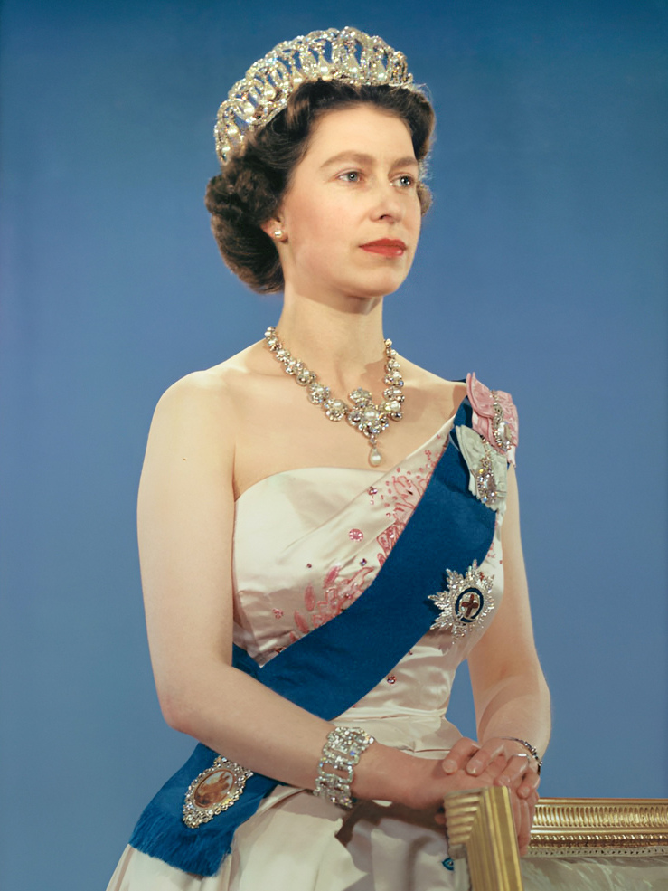

Slide 4
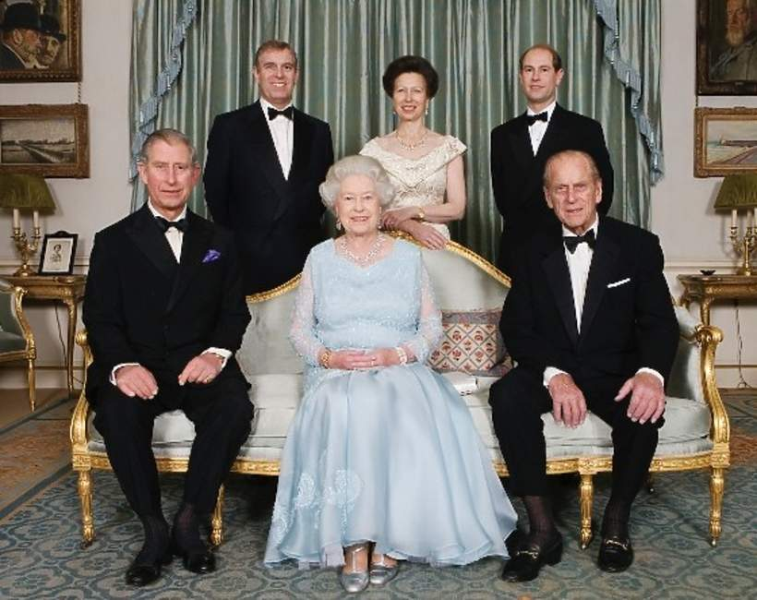
W listopadzie 1947 roku poślubiła Filipa Mountbattena, byłego księcia Grecji i Danii, a ich małżeństwo trwało 73 lata, aż do jego śmierci w kwietniu 2021 roku. Mieli czworo dzieci: Karola, Annę, Andrzeja i Edwarda.
In November 1947, she married Philip Mountbatten, former Crown Prince of Greece and Denmark, and their marriage lasted 73 years until his death in April 2021. They had four children: Karol, Anna, Andrzej and Edward.

Slide 5
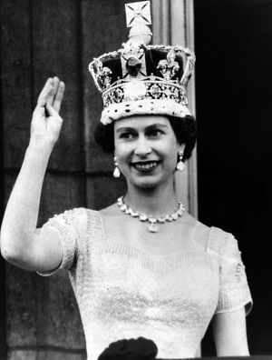
Kiedy w lutym 1952 roku zmarł jej ojciec, Elżbieta – wówczas 25-letnia – została królową siedmiu niezależnych krajów Wspólnoty: Wielkiej Brytanii, Kanady, Australii, Nowej Zelandii, RPA, Pakistanu i Cejlonu (znanego dziś jako Sri Lanka), a także i pozostałą głową Królestw Wspólnoty.
When her father died in February 1952, Elizabeth, then 25, became Queen of seven independent Commonwealth countries: Great Britain, Canada, Australia, New Zealand, South Africa, Pakistan and Ceylon (now known as Sri Lanka), as well as the remaining head of the Commonwealth Kingdoms.

Slide 6
Od 9 września 2015 królowa Elżbieta II była najdłużej panującym monarchą Wielkiej Brytanii; pobiła rekord królowej Wiktorii (63 lata, 7 miesięcy i 2 dni), której była praprawnuczką. Od 13 października 2016 była najdłużej panującą żyjącą głową państwa na świecie.
As of 9 September 2015, Queen Elizabeth II was the longest-reigning British monarch; broke the record of Queen Victoria (63 years, 7 months and 2 days), of whom she was a great-great-granddaughter. As of October 13, 2016, she was the world's longest-serving reigning head of state.

Slide 7
